Slide 1


5 - 10
استقصاء حل المسألة
أ.أحـمـد الأحـمـدي @ahmad9963

Slide 2
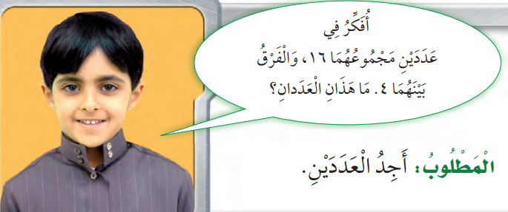
فكرة الدرس
أختار خطة مناسبة لأحل المسألة
أ.أحـمـد الأحـمـدي @ahmad9963

Slide 3
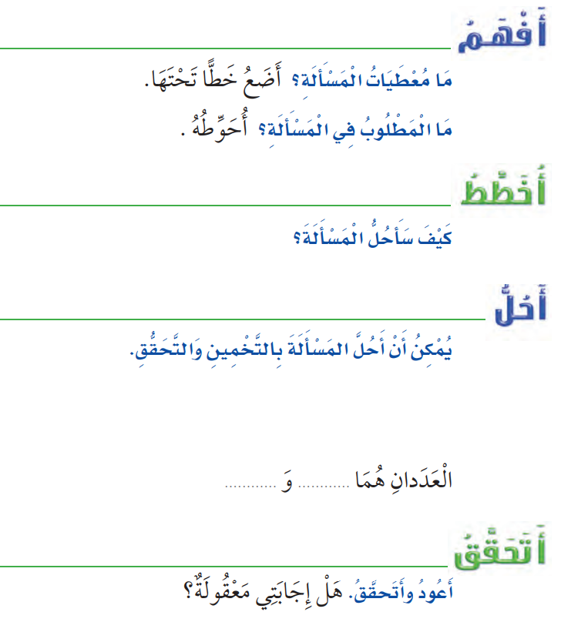
أ.أحـمـد الأحـمـدي @ahmad9963

Slide 4


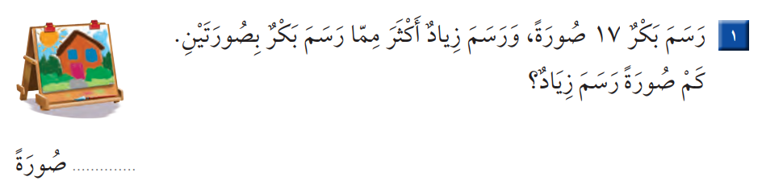
أ.أحـمـد الأحـمـدي @ahmad9963

Slide 5
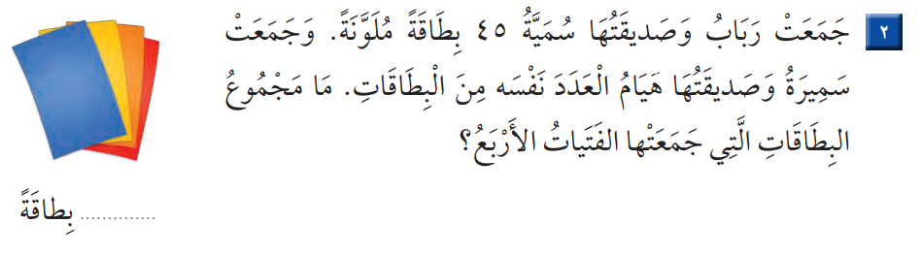
أ.أحـمـد الأحـمـدي @ahmad9963

Slide 6
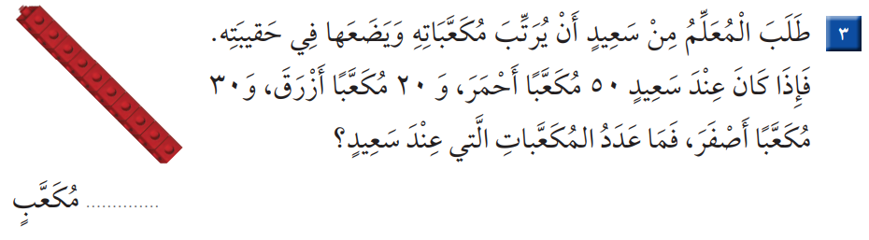
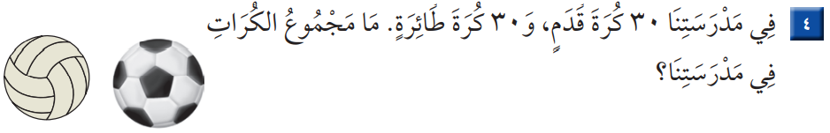
أ.أحـمـد الأحـمـدي @ahmad9963

